Slide 1
موسسه آنامیس مهرجنوب
تعاملات شغلی اثربخش
دکتر رضا برومند
دی ماه 1400
موسسه آنامیس مهرجنوب Anamisfile.ir

Slide 2
معرفی مدرس
موسسه آنامیس مهرجنوب Anamisfile.ir

Slide 3
سه ستون اصلی رشد و بالندگی سازمان
ماموریت چشم انداز ارزش ها
موسسه آنامیس مهرجنوب Anamisfile.ir

Slide 4
ماموریت سازمان
ماموریت فلسفه شکل گیری سازمان است
موسسه آنامیس مهرجنوب Anamisfile.ir

Slide 5
ماموریت سازمان
چشم انداز اهدافی است که در راستای ماموریت ترسیم شده اند
موسسه آنامیس مهرجنوب Anamisfile.ir

Slide 6
ماموریت سازمان
ارزش ها اصول و اولویت هایی است که سازمان بر اساس آن اهداف خود را دنبال می نماید
موسسه آنامیس مهرجنوب Anamisfile.ir

Slide 7
عامل پیوند بین ماموریت، چشم انداز و ارزش ها
ارتباط عامل پیوند بین ماموریت، چشم انداز و ارزش ها
موسسه آنامیس مهرجنوب Anamisfile.ir

Slide 8
عامل پیوند بین ماموریت، چشم انداز و ارزش ها
تحقق اهداف سازمان مستلزم ارتباط بین این سه عنصر است
موسسه آنامیس مهرجنوب Anamisfile.ir

Slide 9
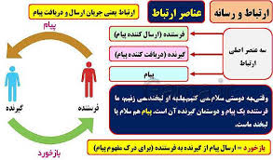
ارتباط چیست
موسسه آنامیس مهرجنوب Anamisfile.ir

Slide 10
ارتباط یا تعامل
موسسه آنامیس مهرجنوب Anamisfile.ir

Slide 11
ارتباط یا تعامل
تعامل collaborating
ارتباط communicating
موسسه آنامیس مهرجنوب Anamisfile.ir

Slide 12
ارتباط یا تعامل
به این فکر کنید که اگر فقط با همکارانتان در ارتباط باشید و تعامل
و همکاری نداشته باشید چه اتفاقی می افتد؟
تفاوت محرزی بین این دو وجود دارد و می تواند روی تیم تان،
محل کارتان و از همه مهمتر روی برنامه ریزی هایتان اثر بگذارد.
برای اینکه بتوانید به ارزش های کسب و کار جامه ی عمل
بپوشانید، لحظه ای به این موضوع فکر کنید
موسسه آنامیس مهرجنوب Anamisfile.ir

Slide 13
1. ارتباط داشتن می تواند بصورت یکطرفه و دوطرفه باشد
یک طرفه: وقتی اتفاق می افتد که اطلاعات به سادگی در اختیار مخاطب قرار گیرد بدون اینکخ انتظاری برای پاسخگویی وجود داشته باشد.
دوطرفه: وقتی اتفاق می افتد که بحث یا ارتباطی دو طرفه بین دو طرف رخ می دهد. افراد ممکن است ایده ها و عقایدشان را به هم به اشتراک بگذارند – چه صحبت در مورد هوا باشد چه در مورد یک برنامه تلویزیونی که شب قبل دیده اند یا حتی مسائل کاری
موسسه آنامیس مهرجنوب Anamisfile.ir

Slide 14
2. ارتباط داشتن می تواند تصادفی یا هدفمند باشد
در مفهوم سازمانی ، ارتباط می تواند هم بر اساس اهداف کسب و کار رخ دهد و هم مستقل از این اهداف باشد.
مثال :مدیرسازمان برخی از تازه های صنعت را با همکاران به
اشتراک می گذارد نمونه ای از یک ارتباط یک طرفه بر اساس
اهداف کسب و کار است
در مقابل به اشتراک گذاری مطلبی طنز یا ویدئویی از گربه توسط کارکنان نمونه هایی از ارتباطات یک طرفه بدون ارتباط با اهداف کسب و کار است.
موسسه آنامیس مهرجنوب Anamisfile.ir

Slide 15
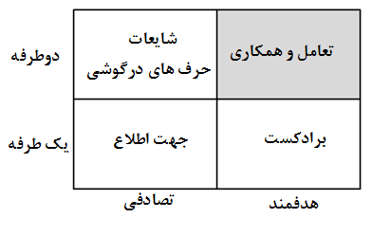
تعامل ارتباط دوطرفه هدفمند است
موسسه آنامیس مهرجنوب Anamisfile.ir

Slide 16
تعاملات شغلی اثربخش
تعاملات بین‌فردی در هر تیم یا سازمانی
نقش چسب برای افراد یک تیم کاری در سازمان
موسسه آنامیس مهرجنوب Anamisfile.ir

Slide 17
ویلیام گلسر نویسنده و بنیانگذار تئوری انتخاب
هر جا موضوعی یا چیزی در هر زمینه ای بنام مشکل وجود دارد، قبل از آن یک مشکل مشترک وجود دارد.
مشکل ارتباط
موسسه آنامیس مهرجنوب Anamisfile.ir

Slide 18
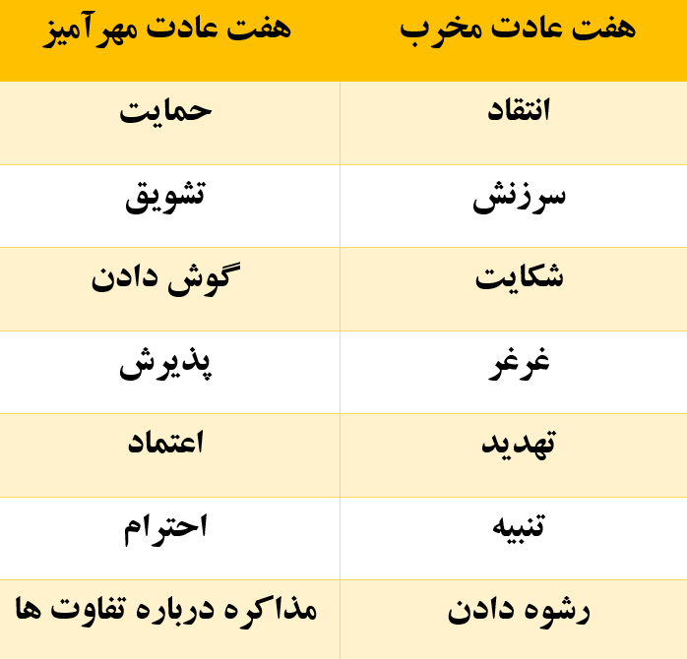
موسسه آنامیس مهرجنوب Anamisfile.ir

Slide 19
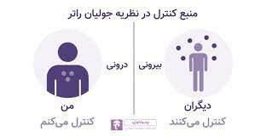
منبع کنترل
موسسه آنامیس مهرجنوب Anamisfile.ir

Slide 20
تعاملات شغلی اثربخش
موسسه آنامیس مهرجنوب Anamisfile.ir

Slide 21
تعاملات شغلی اثربخش
هرچقدر کیفیت و کمیت تعاملات در محیط کار
بهبود پیدا کند، ارتباطات بهتری شکل می‌گیرد
این تعاملات می تواند پیامدهای مهمی را
بدنبال داشته باشد
موسسه آنامیس مهرجنوب Anamisfile.ir

Slide 22
پیامدهای تعاملات شغلی
این ارتباطات می‌تواند منجر به موارد زیر شود:
- رشد و توسعه توانایی‌های فردی
-رشد و توسعه گروهی و تیمی
-دستیابی به اهداف سازمانی
موسسه آنامیس مهرجنوب Anamisfile.ir

Slide 23
نتایج تحقيقات نوين مديريتي
موسسه آنامیس مهرجنوب Anamisfile.ir

Slide 24
تحقيقات نوين مديريتي
تحقيقات نوين مديريتي نشان مي‌دهد كه:
ارتباطات ضعيف درون سازماني يكي از بزرگترين عوامل ايجاد هزينه به شمار مي‌آيد كه درصد قابل توجهي از آن به صورت هزينه‌هاي غيرمستقيم و پنهان است.
موسسه آنامیس مهرجنوب Anamisfile.ir

Slide 25
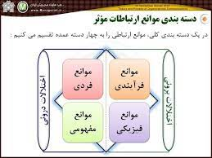
تحقيقات نوين مديريتي
مقوله ارتباطات چند وجهي است و در ابعاد مختلف سازمان قابل بررسي مي‌باشد كه غالباً در محدوده وظايف واحد منابع انساني يا روابط عمومي قرار مي‌گيرد.
موسسه آنامیس مهرجنوب Anamisfile.ir

Slide 26
تحقيقات نوين مديريتي
در يك نظرسنجي انجام گرفته در ايالات متحده آمريكا در حدود 95% مديران، مهمترين عامل موثر در زمينه منابع انساني را مقوله ارتباط و به طور خاص ارتباطات داخلي بيان كردند.
موسسه آنامیس مهرجنوب Anamisfile.ir

Slide 27
تحقيقات نوين مديريتي
اهميت ارتباطات سازماني غالباً در امر تصميم‌گيري مناسب و به موقع مورد توجه قرار مي‌گيرد.
در سازمان‌هاي بزرگ كه استفاده از رويكرد تصميم گيري مستقيم و فرد به فرد ميسر نيست استفاده از سيستم ارتباطي مناسب به گونه‌اي كه از اطلاعات تمامي دست اندركاران به صورت مناسب و در زمان موردنياز استفاده شود از اهميت شاياني برخوردار است.
موسسه آنامیس مهرجنوب Anamisfile.ir

Slide 28
تحقيقات نوين مديريتي
مقوله ارتباطات از سويي ديگر ابزار اجراي راهبردها و رويكردهاي اساسي سازمان مي‌باشد.
تبيين چشم انداز سازمان براي كاركنان، تعيين اولويت‌هاي سازماني و انگيزه بخشي به آنان پيش نياز اجراي اثربخش راهبردها و برنامه هاي سازمان مي‌باشد.
موسسه آنامیس مهرجنوب Anamisfile.ir

Slide 29
تحقيقات نوين مديريتي
هيچ يك از موارد گفته شده بدون طراحي سازوكار ارتباطي مناسب بين سازمان و كاركنان به عنوان اصلي ترين سرمايه هاي سازمان، امكان ظهور نمي‌يابند و اين مسئله نقش ارتباط را به عنوان يك جزء ضروري در آميزه كسب و كار (Business Mix) پررنگ مي‌سازد.
موسسه آنامیس مهرجنوب Anamisfile.ir

Slide 30
تحقيقات نوين مديريتي
ايجاد تغييرات مناسب در سازمان به گونه اي كه بقاي سازمان را در عرصه پرچالش رقابت كنوني كه شرايط آن هرلحظه دشوارتر از شرايط پيشين آن مي‌گردد، تضمين نمايد از جمله تواناييهاي اصلي موردنياز رهبران سازمانهاي امروزي به شمار مي‌آيد.
موسسه آنامیس مهرجنوب Anamisfile.ir

Slide 31
تحقيقات نوين مديريتي
بديهي است كه استقرار اين تغييرات بدون بسترسازي مناسب نزد كاركنان و ايجاد تعهد در آنها به منظور جلب بيشتر همكاري آنان در جهت پياده سازي مناسب اين تغييرات امكان پذير نمي‌باشد
در اين زمينه نيز سيستم ارتباطي مناسب بين سازمان و كاركنان نقش تعيين كننده دارد به بياني ديگر مقوله ارتباط از جمله عوامل تعيين كننده و اساسي در مديريت تغيير مي‌باشد
موسسه آنامیس مهرجنوب Anamisfile.ir

Slide 32
تحقيقات نوين مديريتي
طبق يافته‌هاي روانشناسي نزديك به 60 درصد اوقات روزانه افراد صرف ارتباطات انساني مي‌شود و بر همين مبنا دور از ذهن نخواهد بود كه ادعا شود در سازمان ها به عنوان مجموعه‌ و گروهي از انسان‌ها ارتباطات مي‌بايستي به عنوان عاملي مهم و تعيين‌كننده مورد بررسي قرار گيرد
موسسه آنامیس مهرجنوب Anamisfile.ir

Slide 33
تحقيقات نوين مديريتي
ارتباط به زبان ساده" فرايند ارسال و دريافت پيام "تعريف مي‌شود.
ارتباط زماني موثر است كه عكس‌العمل مطلوبي را كه مدنظر فرستنده پيام است، در گيرنده ايجاد كند.
بديهي است كه بايد ارتباط را در چارچوب يك سيستم دوسويه تبادل اطلاعات مورد بحث و تدقيق قرار داد.
موسسه آنامیس مهرجنوب Anamisfile.ir

Slide 34
تحقيقات نوين مديريتي
يك ارتباط مؤثر داراي ويژگي هايي از قبيل:
كامل بودن، به اندازه بودن، توجه و برآوردن نياز ارتباطي، استحكام داشتن، روشني و شفافيت و صحيح بودن مي‌باشد كه همگي آنها بايد در طراحي سيستم ارتباطي كارآمد مدنظر قرار گيرند.
موسسه آنامیس مهرجنوب Anamisfile.ir

Slide 35
تحقيقات نوين مديريتي
نتيجه ارتباط، تأثيرگذاري و ايجاد تغيير مطلوب رفتاري يا نگرشي درگيرنده است. تاثيرگذاري به مديريت احتياج دارد.
به عبارتي تأثير در ديگران به هر منظوري كه انجام شود بايد مانند هر برنامه مديريتي ديگر با برنامه‌ريزي و تفكر همراه گردد و قصد و اهداف آن روشن و به خوبي درك شده باشد.
موسسه آنامیس مهرجنوب Anamisfile.ir

Slide 36
سبک وشیوه ارتباطی
موسسه آنامیس مهرجنوب Anamisfile.ir

Slide 37
سبک وشیوه ارتباطی
سبک و شیوه ارتباطی: عبارتست از مجموعه ویژه ای از رفتارهای متقابل شخصی که در یک موقعیت خاص مورد استفاده قرار می گیرد.
موسسه آنامیس مهرجنوب Anamisfile.ir

Slide 38
سبک وشیوه ارتباطی
سبک وشیوه ارتباطی مجموعه و طبقه ای از رفتارهای ارتباطی که به یکدیگر مربوط هستند را دربر می گیرد
یک سبک ارتباطی خاص توسط یک شخص خاص
در موقعیت های مشابه با یک روند ثابت مورد استفاده قرار می گیرد.
موسسه آنامیس مهرجنوب Anamisfile.ir

Slide 39
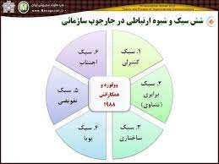
تشریح وتوصیف سبکهای ارتباطی
ووفورد و همکارانش(1988) معتقدند که بطورکلی شش سبک و شیوه ارتباطی در چارچوب سازمان قابل بررسی است:
الف- سبک کنترلی
ب- سبک برابری(تساوی)
ج- سبک ساختاری
د- سبک پویا
ه- سبک تفویضی
و- سبک اجتنابی
موسسه آنامیس مهرجنوب Anamisfile.ir

